Slide 1


JOGOS EDUCACIONAIS DIGITAIS VOLTADOS PARA CRIANÇAS DIAGNOSTICADAS COM GRAU SEVERO EM AUTISMO
Acadêmico(a): Gabriel Mateus Marcilio Souza
Orientador(a): Nacim Miguel Francisco Junior
2019

Slide 2
Introdução
Autismo
Sobre o autismo
Descrito pela primeira vez em 1943 por Leo Kanner.
Estima-se que existam mais de 2 milhões de autista no Brasil.
Notes:
Inicio do autismo
Sobre o TEA (Síndrome de Asperger e o Transtorno Global do Desenvolvimento.)
Estudos (1 a cada 59 criança)
2 Milhão de autista no brasil
Não possui cura
Identificado entre 1 ano e meio a 03 anos.

Slide 3
Introdução
Autismo
Qual a causa?
Fatores genéticos, complicações no momento do parto ou no período neonatal.
Notes:
Mistério
Fatores Genéticos
Fatores Ambientais (complicação no parto ou no período neonatal)
Autista não tem aspecto físico.

Slide 4
Introdução
Autismo
Quais os sintomas?
Os sintomas estão ligados as áreas de interação social, dificuldades na comunicação, alterações na cognição e comportamentos repetidos ou estereotipados.
Notes:
Interação social (não interesse em brinquedo, relacionamento, aproximação)
Dificuldade na comunicação (comunicação verbal, entender e expressar não verbal, dividir brinquedo)
Dificuldade na Cognição (memória, percepção, a atenção, associação)
Comportamento Repetidos (fala, movimento, rotina)
Sensibilidade (som, odores, texturas, dor)

Slide 5
Introdução
Autismo
Quais o níveis de autismo?
O autismo é dividido em três graus: autismo leve, autismo moderado e autismo severo.
Notes:
Leve:
Não precisam de grande suporte
Vão bem em casa e escola
Moderado:
Tratamento intensivo (escola, casa ...)
Funcionamento mediano
Severo:
Tratamento máximo
Dependente de outras (trocar de roupa, banho)
Agridem e auto-agridem
Medicação

Slide 6
Introdução
Autismo
Método ABA
Área do conhecimento que desenvolve pesquisas e aplicações a partir da análise do comportamento.
Ensino em Ambiente Natural
Ensino por Tentativa Discreta
Ensino Incidental
Encadeamento de trás para frente

Slide 7
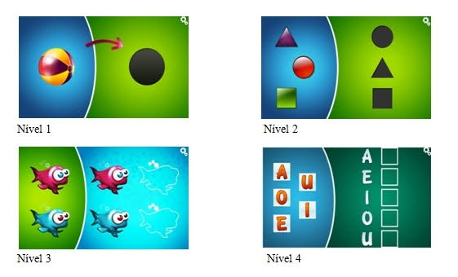
Introdução
Autismo
Tecnologias no Autismo
ABC Autismo
Notes:
- Difundindo na mídia

Slide 8
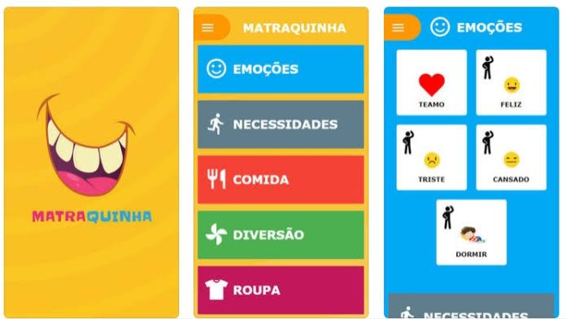
Introdução
Autismo
Tecnologias no Autismo
Matraquinha
Notes:
- Difundindo na mídia

Slide 9
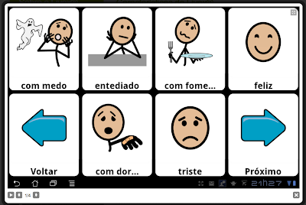
Introdução
Autismo
Tecnologias no Autismo
Livox
Notes:
- Difundindo na mídia

Slide 10
Problema
Como auxiliar pais e educadores de crianças diagnosticadas com autismo de grau severo no cenário educacional, fazendo o uso da tecnologia.

Slide 11
Objetivo Geral
Desenvolver um aplicativo afim de auxiliar crianças diagnosticadas com grau severo em autismo, no âmbito educacional, estimulando a comunicação e a interação social.

Slide 12
Objetivos Específicos
Avaliar as necessidades de pais e educadores, visando escolher os conteúdos úteis a serem utilizados na aplicação.
Desenvolver jogos lúdicos, atrativos para a criança, através da linguagem de programação Java para a plataforma Android.
Aplicar o protótipo em um centro de educação infantil, a fim de avaliar o conteúdo do aplicativo por meio de questionário com os educadores.

Slide 13
Procedimentos Metodológicos
Procedimento adotado:
Estudo de caso.
Técnica de Pesquisa:
Entrevista estruturada.

Slide 14
Procedimentos Metodológicos
Classificação da Pesquisa:
Aplicada.
Objetivo da Pesquisa:
Exploratória.
Abordagem da Pesquisa:
Qualitativa.

Slide 15
Procedimentos Metodológicos
Linguagens de programação:
Java
Plataforma:
Android
Estilização:
Adobe Fireworks
Áudios:
Software Audacity
Microfone Novik modelo FNK 02U

Slide 16
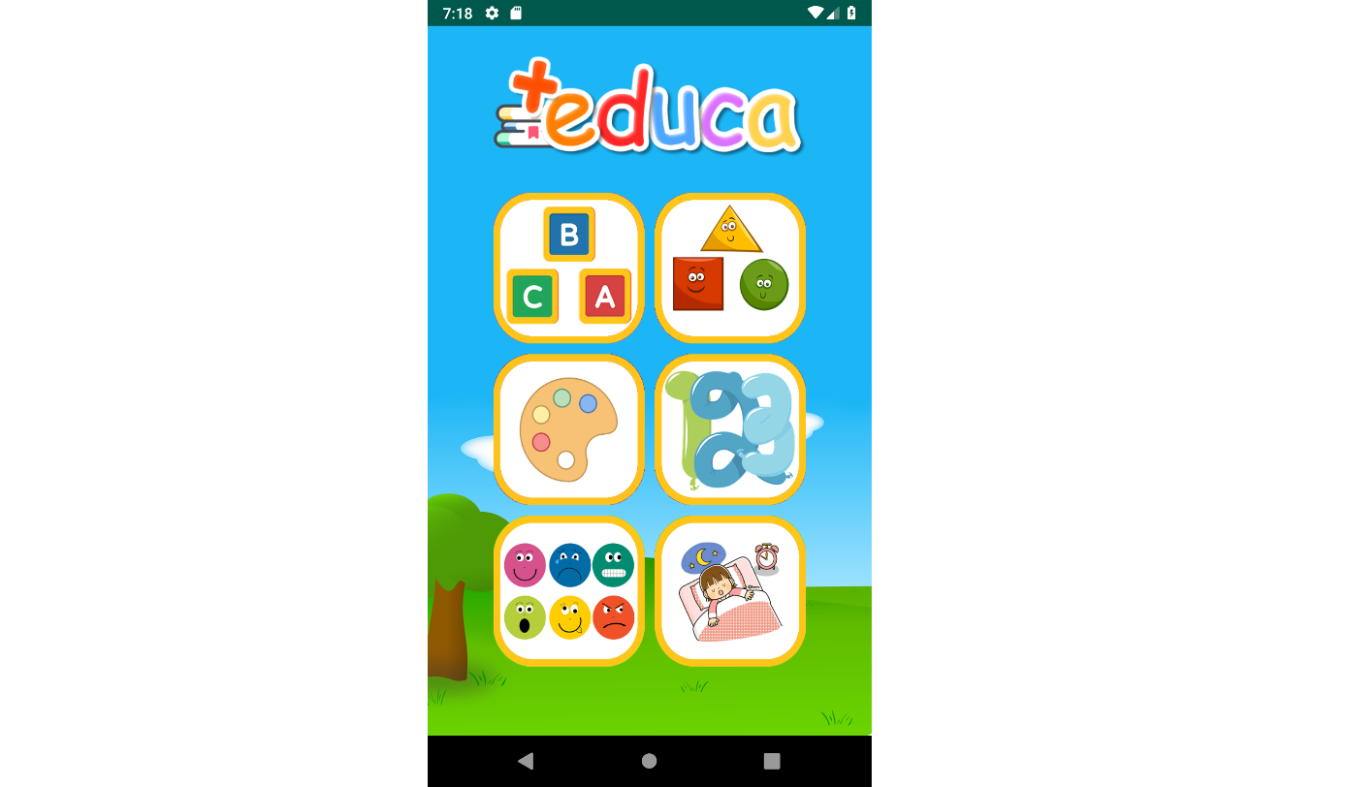
Resultados e Discussão
Foi desenvolvido um aplicativo android nomeado de “+Educa”, contendo seis jogos educativos voltados para crianças com autismo severo.
Notes:
- Passou por avaliação

Slide 17
Conclusão
O projeto conseguiu atingir todos os objetivos propostos, alcançando como principal resultado, a atenção do autista diante do aplicativo.
Como sugestão de melhorias ao protótipo desenvolvido, pode-se recomendar a evolução da aplicação para o sistema operacional iOS, com o intuito de alcançar usuários de iPhone.
Notes:
Atingiu todos objetivos
Melhorias (iOS)

Slide 18
Referências
BANDEIRA, Gabriela. Graus de autismo: Um breve resumo. [S. l.], 4 abr. 2018. Disponível em: <http://www.portalsingularidades.com.br/2018/04/04/graus-de-autismo>. Acesso em: 1 out. 2019.
FREITAS, Michelli. O que é ABA? Confira o guia definitivo sobre o assunto!. [S. l.], 29 jan. 2019. Disponível em: <https://blog.ieac.net.br/o-que-e-aba-confira-o-guiadefinitivo-sobre-o-assunto>. Acesso em: 1 out. 2019.
GAIATO, Mayra; TEIXEIRA, Gustavo. O reizinho autista: Guia para lidar com comportamentos difíceis. 1. ed. [S. l.]: NVersos, 2018. 112 p.
GIL, Antônio Carlos. Métodos e técnicas de pesquisa social. 8ª ed. São Paulo, Editora Atlas, 2008. 220 p.
JUNIOR, Francisco Paiva. Quantos autistas há no Brasil?. [S. l.], 1 mar. 2019. Disponível em: <https://www.revistaautismo.com.br/noticias/quantos-autistas-ha-no-brasil>. Acesso em: 15 out. 2019.
MORAL, Adriana et al. Entendendo o autismo. 3. ed. [S. l.: s. n.], 2017. 30 p.

Slide 19
Referências
PIMENTA, Tatiana. TEA – Transtorno do Espectro Autista ou Autismo: causas e tratamento. [S. l.], 8 jan. 2017. Disponível em: <https://www.vittude.com/blog/transtorno-do-espectro-autista-ou-autismo>. Acesso em: 15 out. 2019.
PORTELA, PIETRO NAVARRO. Conhecendo o Autismo: Sua origem, história e características. [S. l.], 15 out. 2019. Disponível em: <https://blog.cenatcursos.com.br/conhecendo-o-autismo-sua-origem-historia-e-caracteristicas>. Acesso em: 15 out. 2019.
SANTANA, Rodrigo. 10 aplicativos voltados para crianças com Autismo. [S. l.], 2 abr. 2019. Disponível em: <https://dicaappdodia.com/10-aplicativos-voltados-para-criancas-com-autismo>. Acesso em: 1 out. 2019.

